Slide 1

Správní vývoj v letech 1938-1945
Mgr. Lubomír Nenička, Ph.D.
Katedra ekonomie a veřejné správy

Slide 2
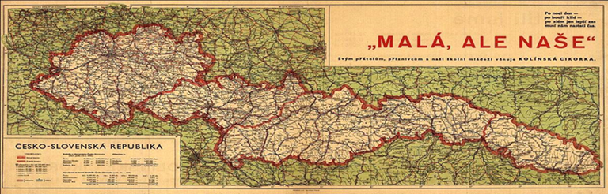

Slide 3
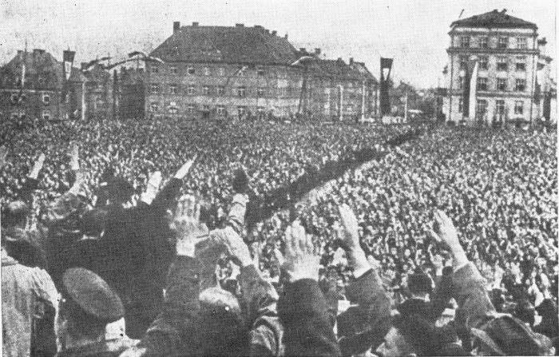
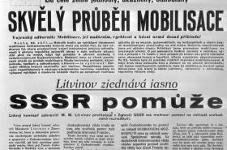
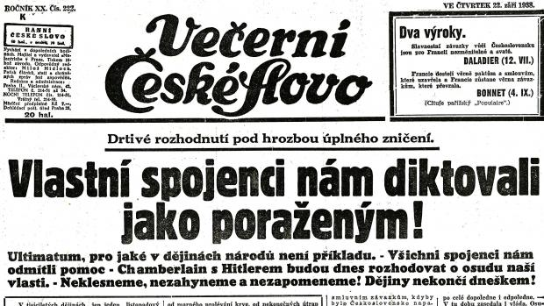
Cesta k Mnichovu
V dubnu Henleinova Sudetoněmecká strana představila své autonomistické požadavky
Vláda byla vystavena silnému mezinárodnímu tlaku ustoupit německým požadavkům –
21. září 1938 přijala anglo-francouzského ultimátum

Slide 4
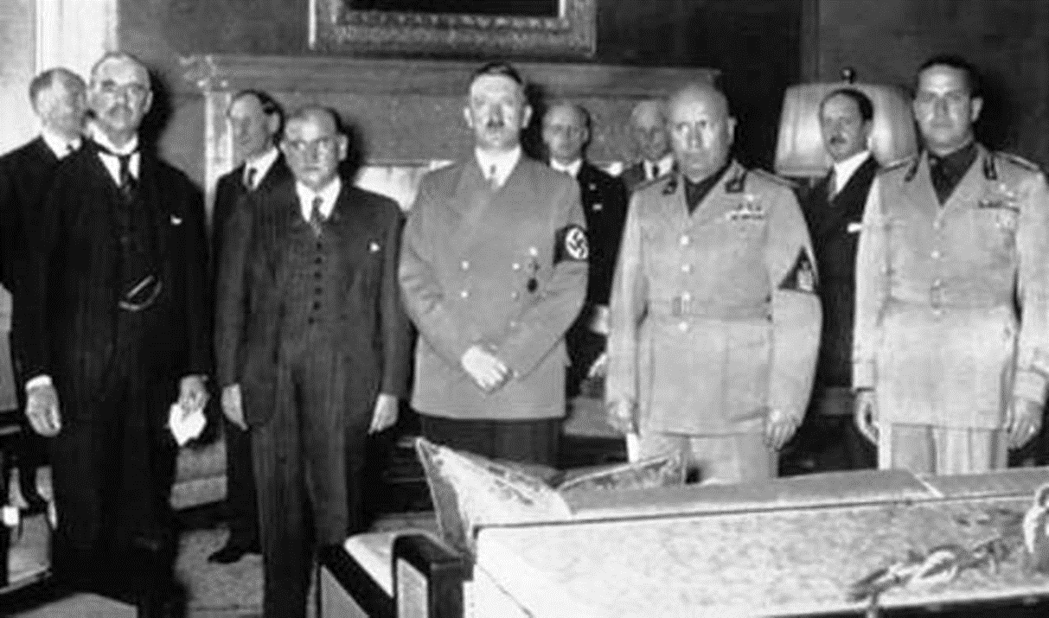
https://pages.pedf.cuni.cz/kddd/files/2015/03/Mnichovsk%C3%A1-dohoda.pdf

Slide 5
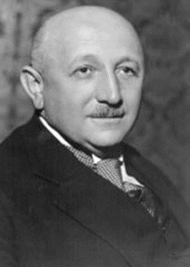
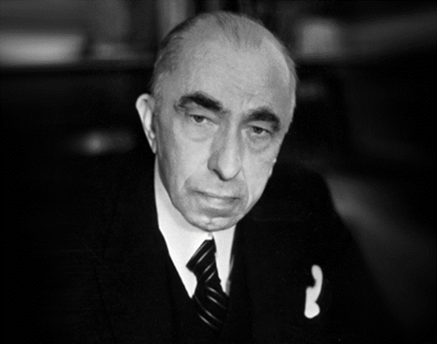
Druhá republika
Prezident Beneš pod tlakem abdikoval a odešel do exilu)
Novým prezidentem zvolen Emil Hácha.
Změnil se politický systém – jako vládní blok se zformovala pravicová Strana národní jednoty, KSČ byla zakázána.
Notes:
csvukrs

Slide 6
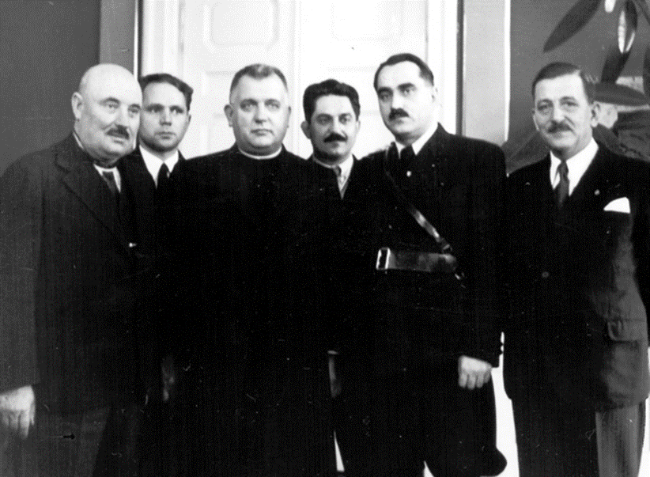
Správní změny v pomnichovském období
Změnily se hranice okresů postižených územními změnami.
Brzy po Mnichovu zástupci Slovenska a Podkarpatské Rusi prosadili autonomii a byly zde zřízeny autonomní vlády.
V důsledku posilování státní moci došlo k omezení samospráv na všech úrovních.
Notes:
csvukrs

Slide 7
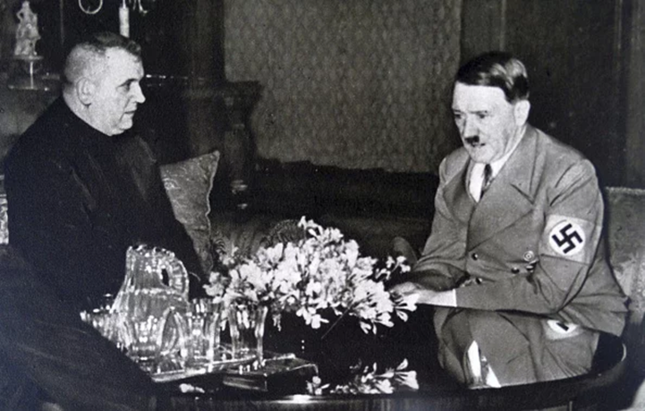
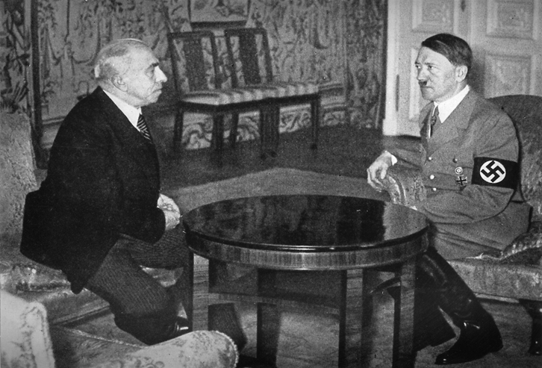
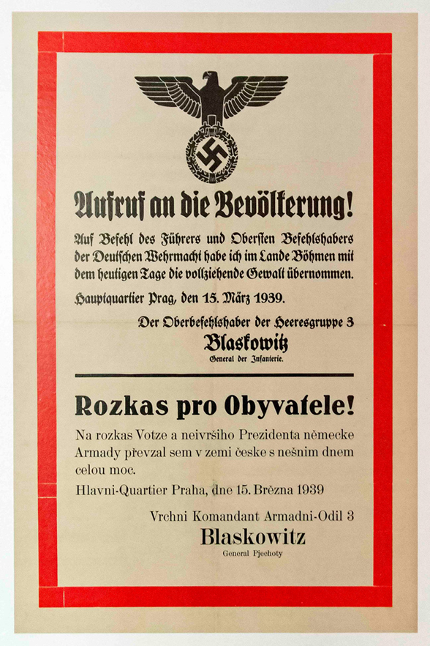
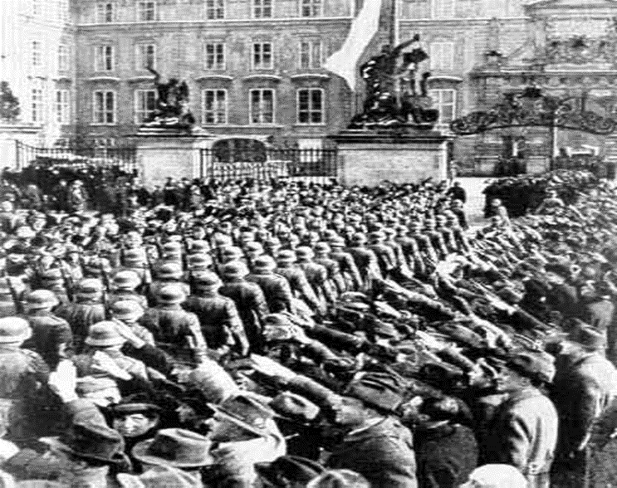
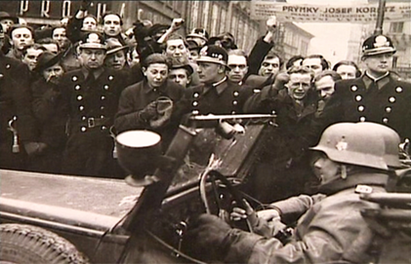
Rozbití Československa 14.-15. března 1939

Slide 8
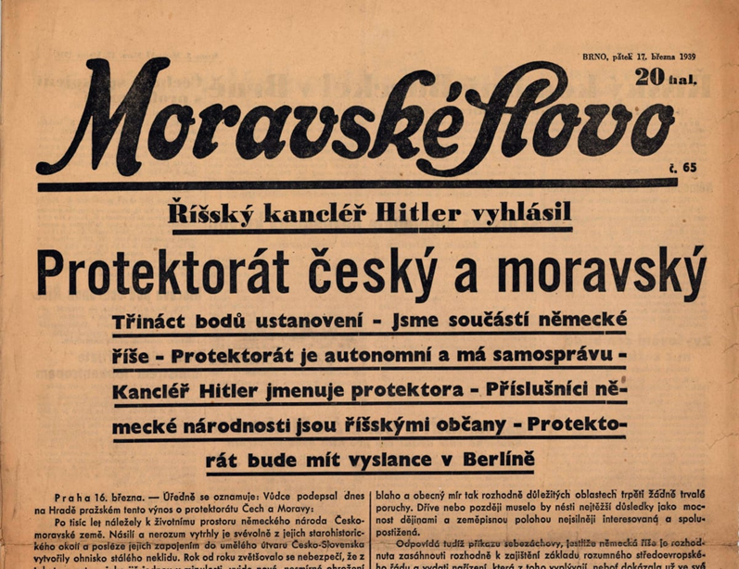
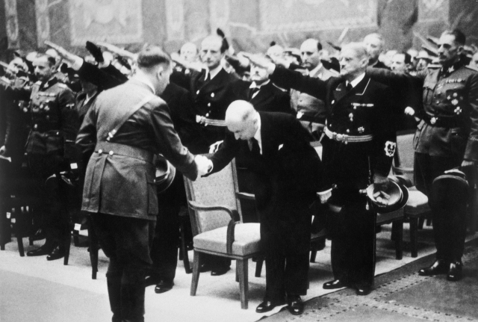
Protektorát Čechy a Morava https://ftp.aspi.cz/opispdf/1939/028-1939.pdf
Notes:
csvukrs

Slide 9
Okupační správa
V čele stál říšský protektor.
Nově byly ustaveny oberlandráty, které byly přímo podřízeny úřadu protektora.
Oberlandráty byly nejnižšími správními jednotkami pro německé státní příslušníky.
Zároveň vykonávaly dozor nad českými okresními úřady.

Slide 10
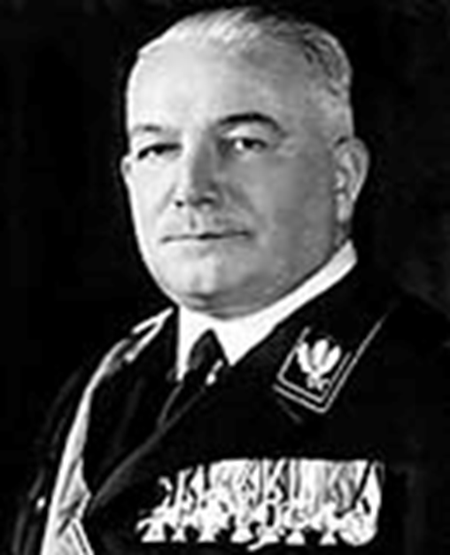
Říšský protektor
Byl zcela nezávislý na protektorátní správě a byl podřízen přímo Hitlerovi.
Mohl vydávat, měnit i rušit právní normy ve všech
oblastech.
Potvrzoval jmenování ministrů a mohl odvolávat
členy vlády.
Notes:
csvukrs

Slide 11
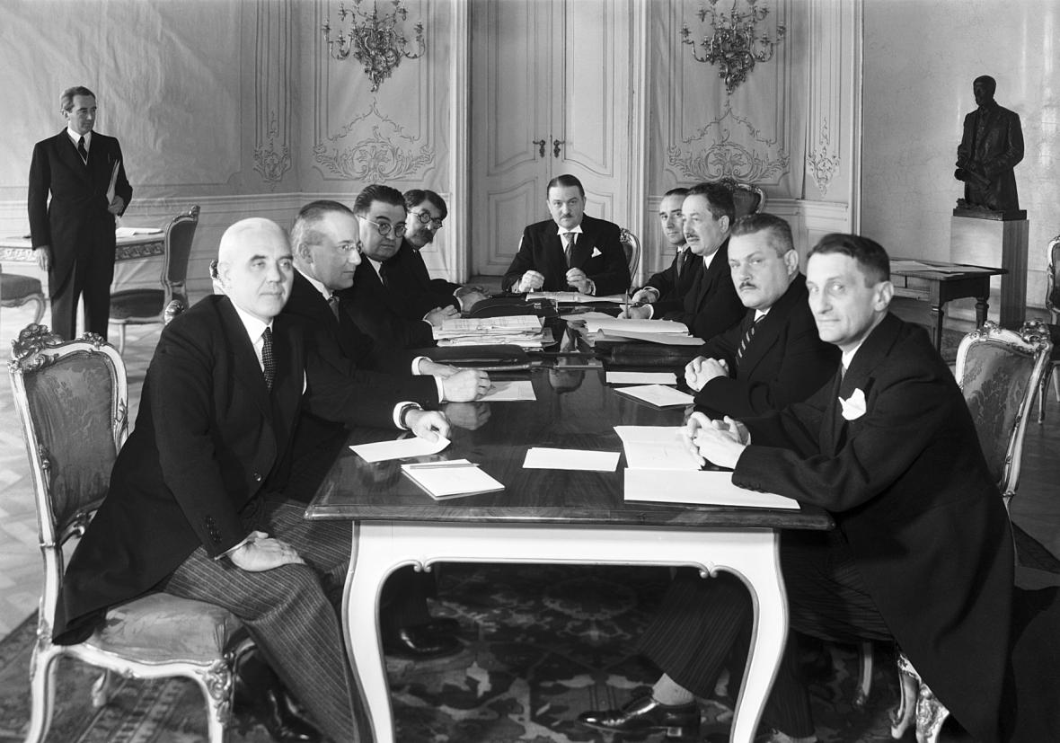
Autonomní správa
Na centrální úrovni ji reprezentovala
protektorátní vláda a prezident.
Organizace politické správy zůstala
zachována (zemské a okresní úřady,
obecní samospráva), její pozici
omezovaly postupně sílící zásahy
okupační správy.
Notes:
csvukrs

Slide 12
Zásahy proti autonomní správě
Pozice protektorátní vlády byla postupně omezována.
Do zemských úřadů byli jmenováni němečtí víceprezidenti.
Členové okresních, zemských zastupitelstev
i obecních výborů byli nově jmenováni.
V některých městech byla rozpuštěna obecní zastupitelstva.
Notes:
csvukrs

Slide 13
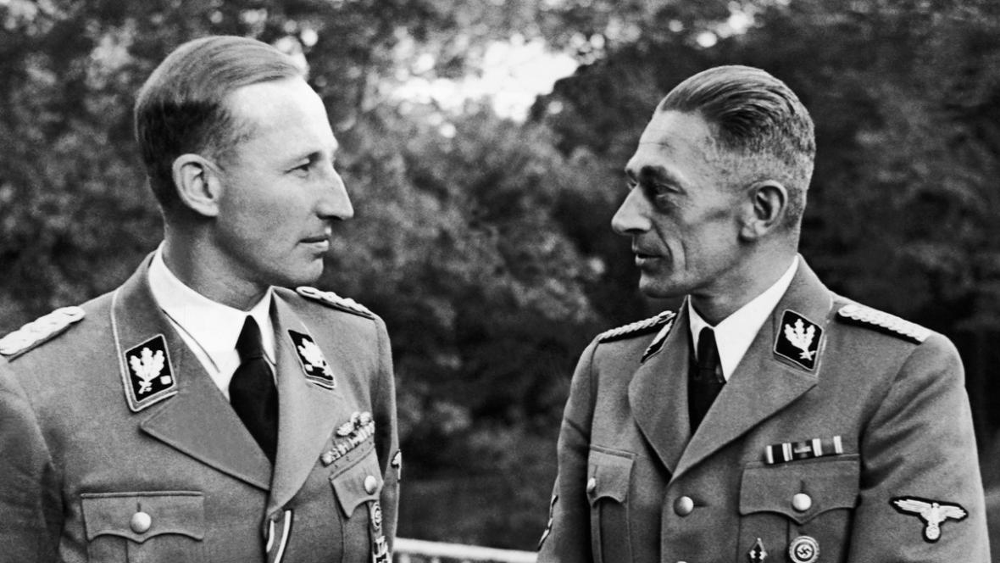
Heydrichova správní reforma
Heydrich přišel do Prahy jako zastupující
říšský protektor v roce 1941.
Oberlandráty byly rušeny.
Výkonem správy byly pověřeny
dosavadní politické úřady.
Ty však byly přetvořeny v instituce
„správy z příkazu říše“ a převzaty
Němci.
Notes:
csvukrs

Slide 14
Likvidace obecní samosprávy
Obecní samospráva byla postupně likvidována ve více než 200 českých obcích.
Podle vládního nařízení z roku 1944 byly do čela všech obcí
s více než 3 000 obyvateli jmenováni namísto starostů úředničtí vedoucí.
Notes:
csvukrs

Slide 15
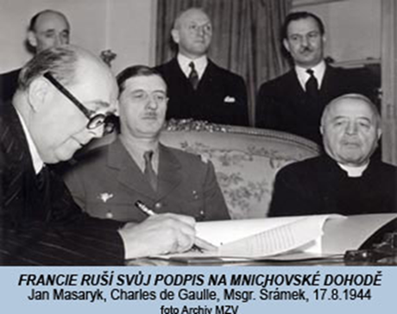
Prozatímní státní zřízení v exilu
Na konci roku 1939 anglická a francouzská vláda uznaly Československý národní výbor jako orgán československé politické reprezentace.
Výbor v létě 1940 ustavil Prozatímní státní zřízení.
Bylo tvořeno úřadem prezidenta, vládou a Státní radou.
V čele stál prezident Beneš – jeho abdikace z roku 1938 byla označena za vynucenou.
Zákonodárná moc byla vykonávána prostřednictvím
prezidentských dekretů.
Notes:
csvukrs

Slide 16
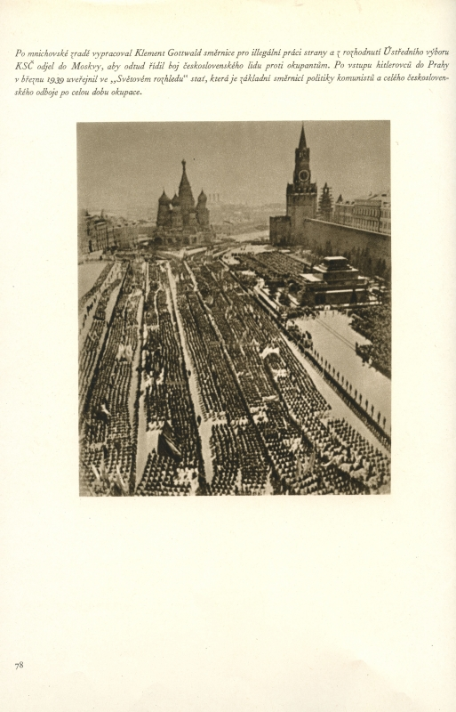
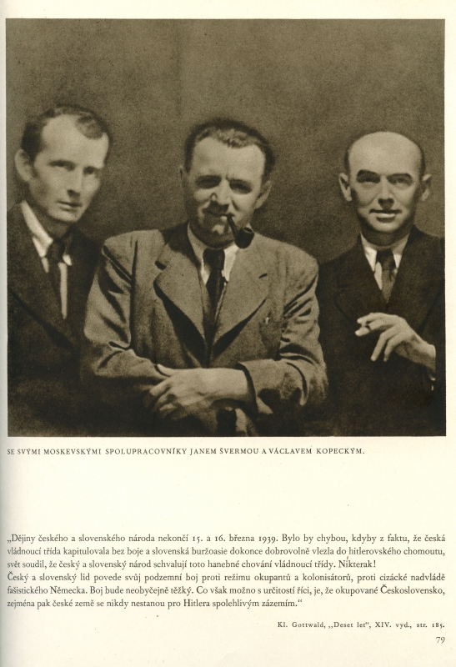
Moskevský exil

Slide 17
Shrnutí
Po Mnichovu nastal odklon od principů parlamentní demokracie a nárůst vlivu nacistického Německa.
Protektorát Čechy a Morava charakterizovala existence dvojí správy – okupační a autonomní.
Organizace politické správy zůstala zachována, její pozici na všech úrovních omezovaly postupně sílící zásahy okupační správy.
Současně s děním v okupovaných českých zemích se v zahraničí začala utvářet exilová politická reprezentace v čele s Edvardem Benešem usilující o obnovení Československa.
Notes:
csvukrs

